Slide 1
5
1
4
مراجعة
الدرس 16
الدرس 15
الدرس 14
الدرس 13

Slide 2





أيقونات توجيهية
توجيهات الأستاذ(ة)
تعيين تلميذ للإجابة
المرور بين الصفوف
عرض فيديو
المرور للشريحة الموالية بعد عرض الفيديو
العمل في ثنائيات

Slide 3

برمجة الأسبوع الرابع
(ة)خاص بالأستاذ
الدرس 14
الدرس 13
الكسور العشرية 1
الكتابة المختلطة للكسور المركبة
الدرس 16
الدرس 15
حل المسائل
الكسور العشرية 2
مراجعة
مراجعة وتثبيت دروس الأسبوع

Slide 4
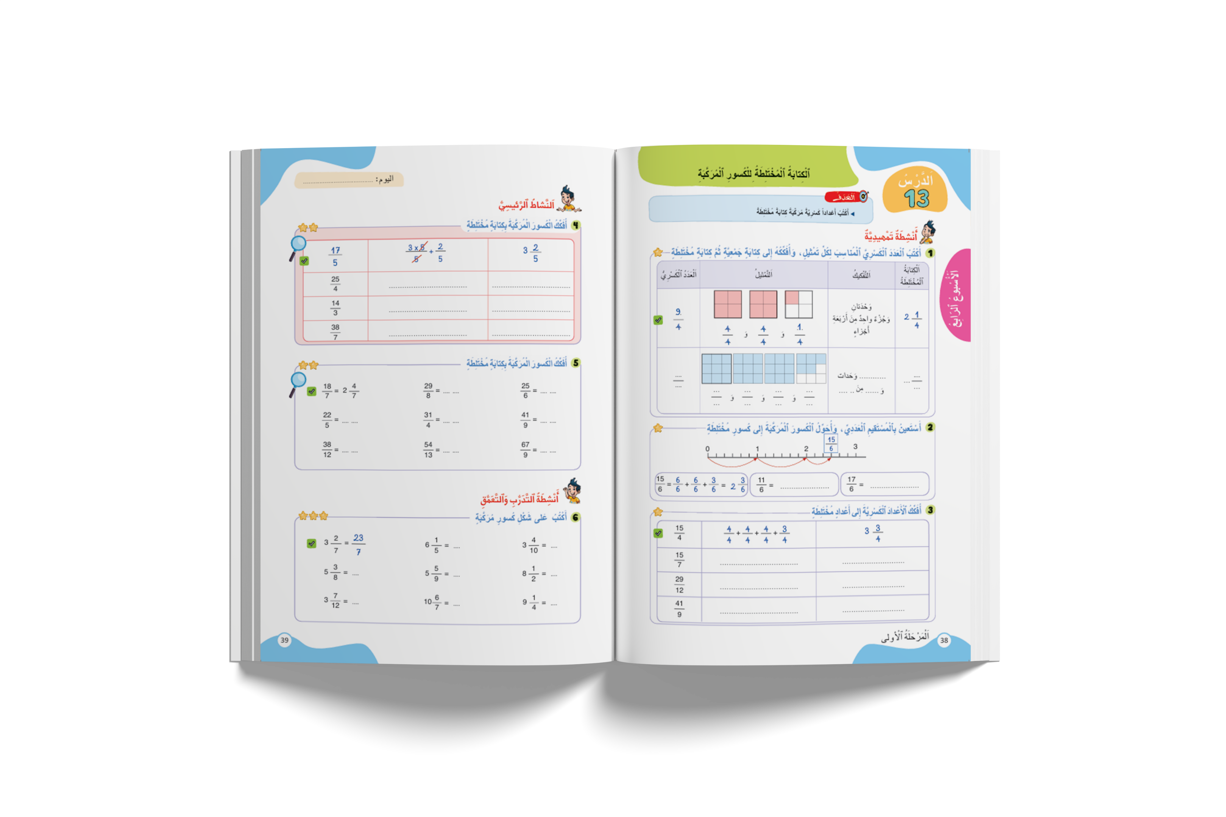
درس اليوم
(ة)خاص بالأستاذ
الكتابة المختلطة للكسور المركبة

Slide 5
(ة)خاص بالأستاذ
مراحل الدرس
1
افتتاح الدرس
1
15
1
2
نمذجة
10
1
ممارسة موجهة
3
15
1
ممارسة مستقلة
4
12
1
اختتام الدرس
5
3

Slide 6
(ة)خاص بالأستاذ
عند نهاية الدرس
على الأقل 80% من المتعلمين سيكونون قادرين على:
أكتب أعدادا كسرية مركبة كتابة مختلطة

Slide 7

(ة)خاص بالأستاذ
افتتاح الدرس
1
تصحيح الواجبات المنزلية
الحساب الذهني
1

Slide 8




مرحباً سنتابع درسا جديدا مع مجد وندى

Slide 9
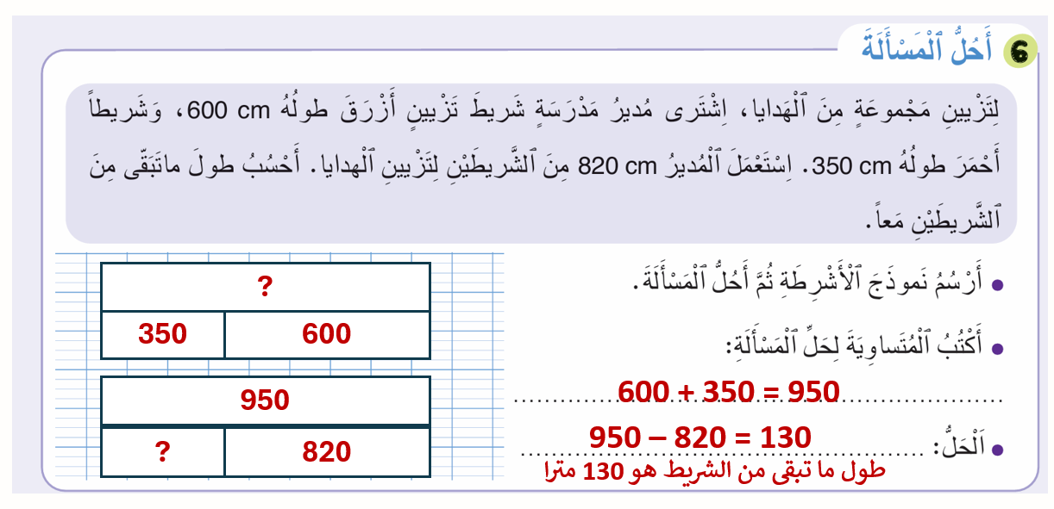
1
صححوا. لديكم دقيقة واحدة

Slide 10
(ة)خاص بالأستاذ
افتتاح الدرس
1
تصحيح الواجبات المنزلية
الحساب الذهني
1

Slide 11


سنبدأ بالحساب الذهني. خذوا دفاتر البحث.

Slide 12

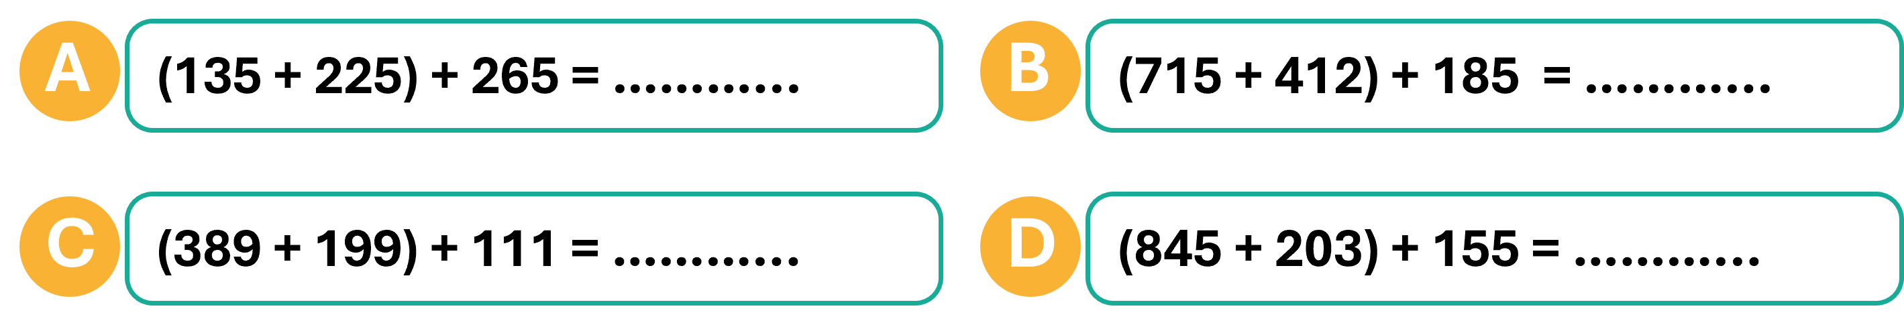
ضعوا وأنجزوا

Slide 13
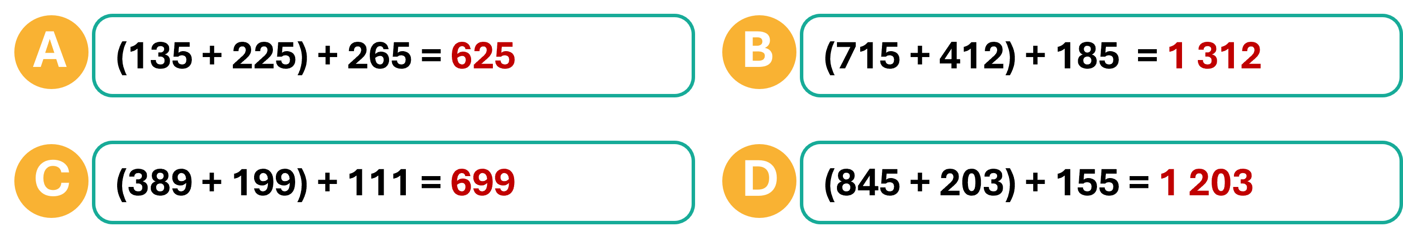
صححوا

Slide 14
(ة)خاص بالأستاذ
نمذجة
2
أكتب أعدادا كسرية مركبة كتابة مختلطة

Slide 15

الآن سنتعلم كيف نفكك عددا كسريا بكتابة مختلطة

Slide 16
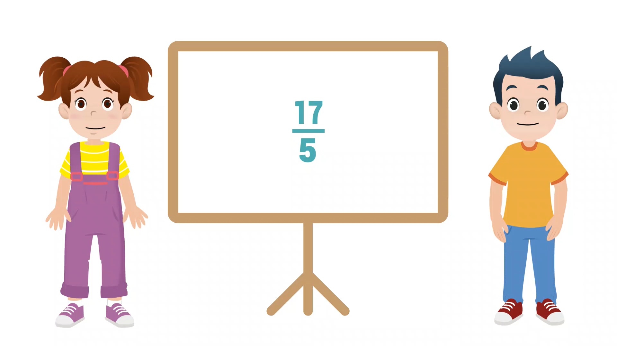
عرض فيديو النمذجة

Slide 17
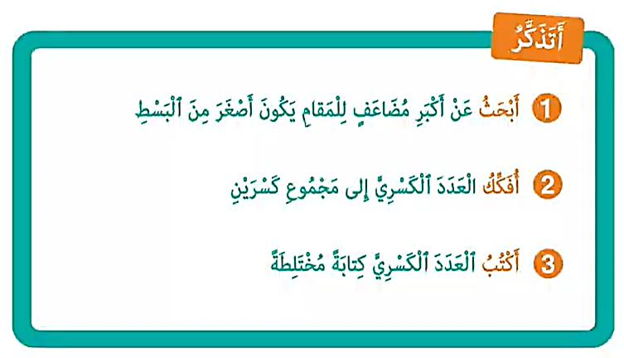
من يذكرنا بما تعلمناه مع مجد وندى؟

Slide 18
(ة)خاص بالأستاذ
ممارسة موجهة
3
النشاط 1
النشاط 2
النشاط 3

Slide 19

خذوا ألواحكم. سنكتب عددا كسريا مركبا كتابة مختلطة باتباع نفس الخطوات

Slide 20
ماذا نفعل في الخطوة الأولى؟
أكتب كتابة مختلطة
3
أفكك العدد
2
أجد المضاعف
1
23
9

Slide 21
نجد أكبر مضاعف للمقام وأصغر من البسط. اكتبوه على الألواح
أكتب كتابة مختلطة
3
أفكك العدد
2
أجد المضاعف
1
23
9

Slide 22
ارفعوا الألواح

Slide 23

نصحح. من يقوم إلى السبورة ليشرح لنا كيف أنجز الخطوة الأولى
أكتب كتابة مختلطة
3
أفكك العدد
2
أجد المضاعف
1
23
9
أكبر مضاعف للمقام وأصغر من البسط هو 18

Slide 24
ماذا نفعل في الخطوة الثانية؟
أكتب كتابة مختلطة
3
أفكك العدد
2
أجد المضاعف
1
23
9
أكبر مضاعف للمقام وأصغر من البسط هو 18

Slide 25
نفكك العدد . اكتبوا التفكيك على الألواح
أكتب كتابة مختلطة
3
أفكك العدد
2
أجد المضاعف
1
23
9
أكبر مضاعف للمقام وأصغر من البسط هو 18

Slide 26
ارفعوا الألواح

Slide 27
نصحح، من يقوم إلى السبورة ليشرح لنا الخطوة الثانية؟
أكتب كتابة مختلطة
3
أفكك العدد
2
أجد المضاعف
1
23
18
5
=
+
9
9
9
أكبر مضاعف للمقام وأصغر من البسط هو 18

Slide 28
ماذا نفعل في الخطوة الثالثة؟
أكتب كتابة مختلطة
3
أفكك العدد
2
أجد المضاعف
1
23
18
5
=
+
9
9
9

Slide 29
نكتب العدد كتابة مختلطة. اكتبوا على الألواح
أكتب كتابة مختلطة
3
أفكك العدد
2
أجد المضاعف
1
23
18
5
=
+
9
9
9

Slide 30
ارفعوا الألواح

Slide 31
نصحح، من يقوم إلى السبورة ليشرح لنا الخطوة الثانية؟
أكتب كتابة مختلطة
3
أفكك العدد
2
أجد المضاعف
1
23
18
5
5
=
+
=
2
9
9
9
9

Slide 32
(ة)خاص بالأستاذ
ممارسة موجهة
3
النشاط 1
النشاط 2
النشاط 3

Slide 33
خذوا الألواح؛ اكتبوا العدد الكسري المركب على شكل كتابة مختلطة
46
11

Slide 34
ارفعوا الألواح

Slide 35
نصحح، من يقوم ليشرح لنا الخطوات
46
44
2
2
=
+
=
4
11
11
11
11

Slide 36
(ة)خاص بالأستاذ
ممارسة موجهة
3
النشاط 1
النشاط 2
النشاط 3

Slide 37
الآن خذوا كراساتكم الصفحة 39

Slide 38
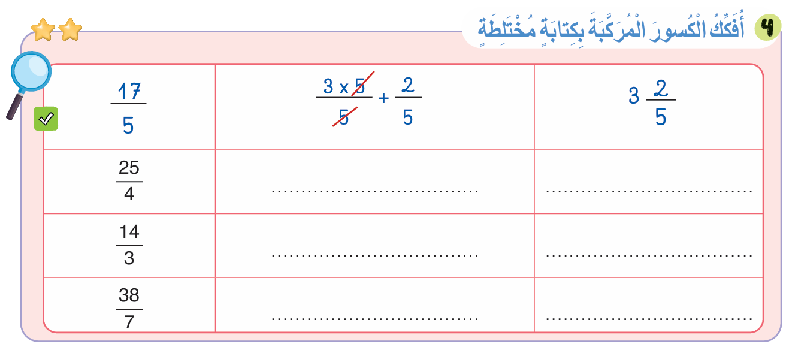
لديكم دقيقتان للإنجاز؛ سأمر بين الصفوف لمساعدتكم؛
2

Slide 39
الآن؛ ستشتغلون في ثنائيات
كل واحد يقارن إنجازه مع إنجاز زميله. تأكدوا أنكم اتبعتم الخطوات بشكل سليم.

Slide 40
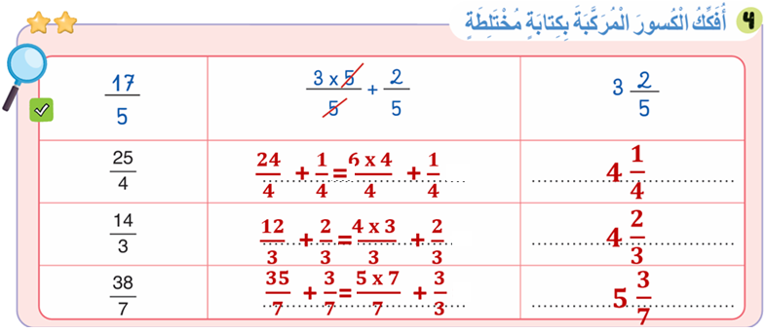
صححوا.

Slide 41
(ة)خاص بالأستاذ
ممارسة مستقلة
4
أنجز بمفردي

Slide 42
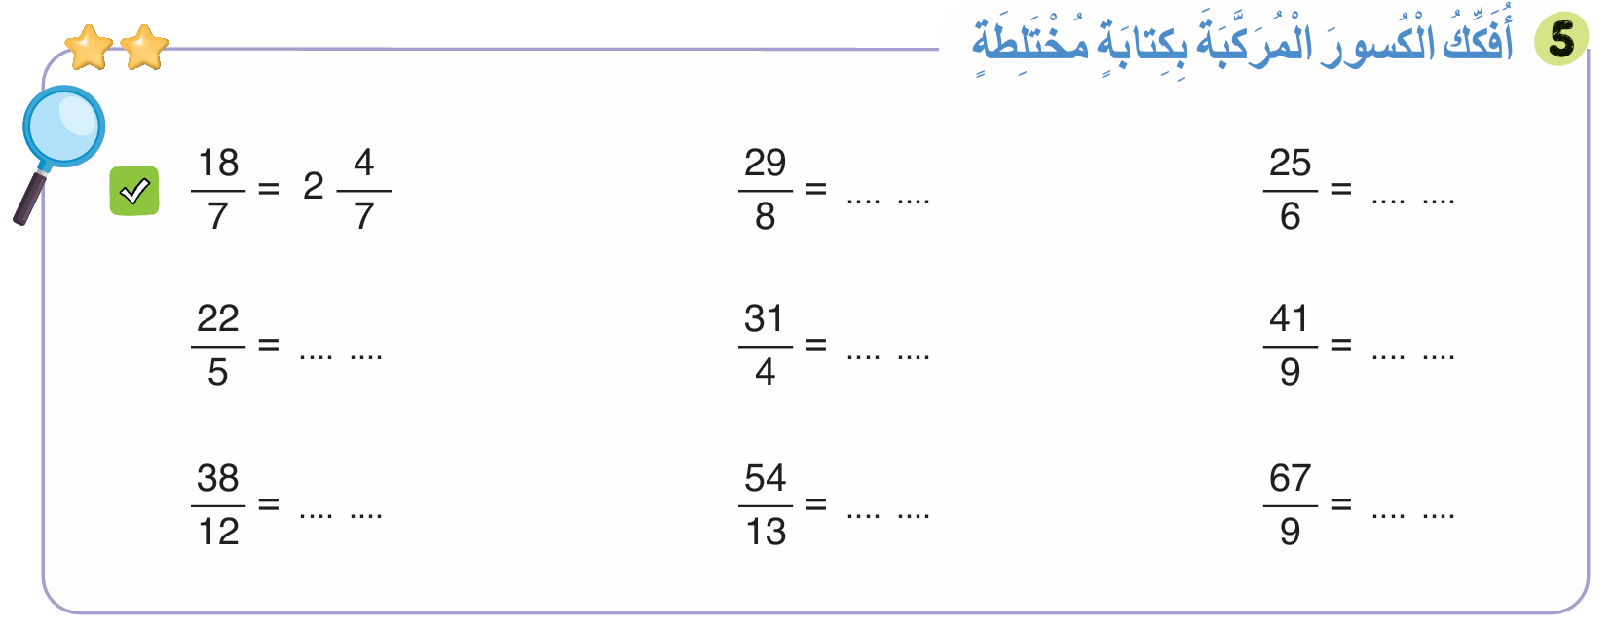
خذوا الكراسات صفحة 39 وأنجزوا النشاط 5. لديكم 5 دقائق
سأمر بين الصفوف لأقدم المساعدة إليكم وأدون ملاحظاتي في كراساتكم
5

Slide 43
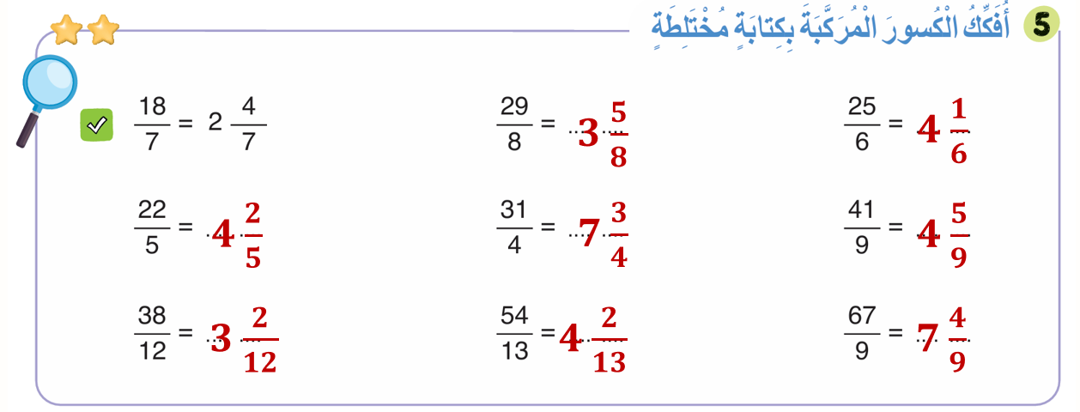
صححوا على كراساتكم

Slide 44
(ة)خاص بالأستاذ
اختتام الدرس
5

Slide 45
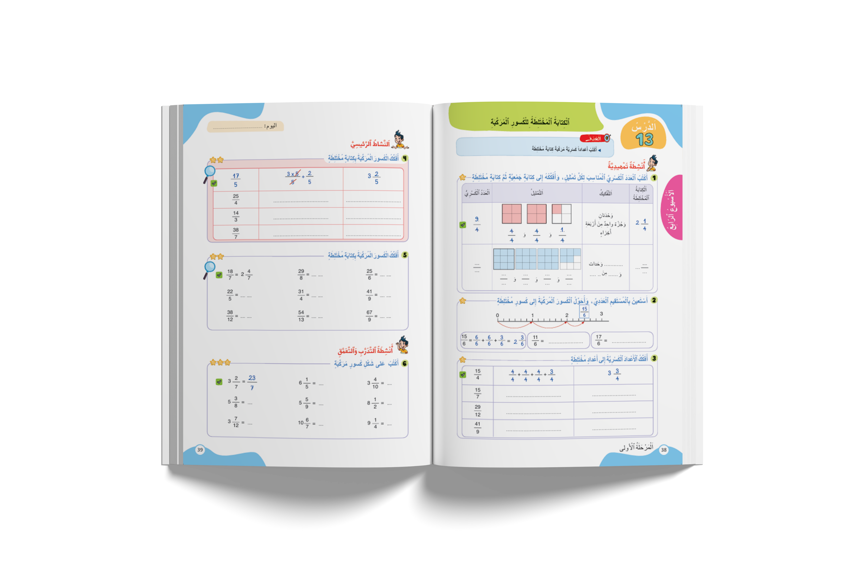
انتبهوا جيدا! في المنزل، ستنجزون الأنشطة المتبقية على كراساتكم :
في الحصة القادمة سأختار أحدكم لتصحيح النشاط.

Slide 46
إلى اللقاء. في الحصة القادمة، سنقوم بتصحيح الأنشطة المنجزة في المنزل.

Slide 47


بناء على إنجازات المتعلمين خلال الممارسة المستقلة

